Slide 1

Предсказательная модель для игры Dota 2
Факультет компьютерных наук
Машинное обучение и высоконагруженные системы.
Москва 2024
>
Командный проект
 | Выполнили студенты образовательной программы «Машинное обучение и высоконагруженные системы» Горбач Илья Мустафин Фарид Кучиев Александр
 | Куратор: Макарова Мария

Slide 2
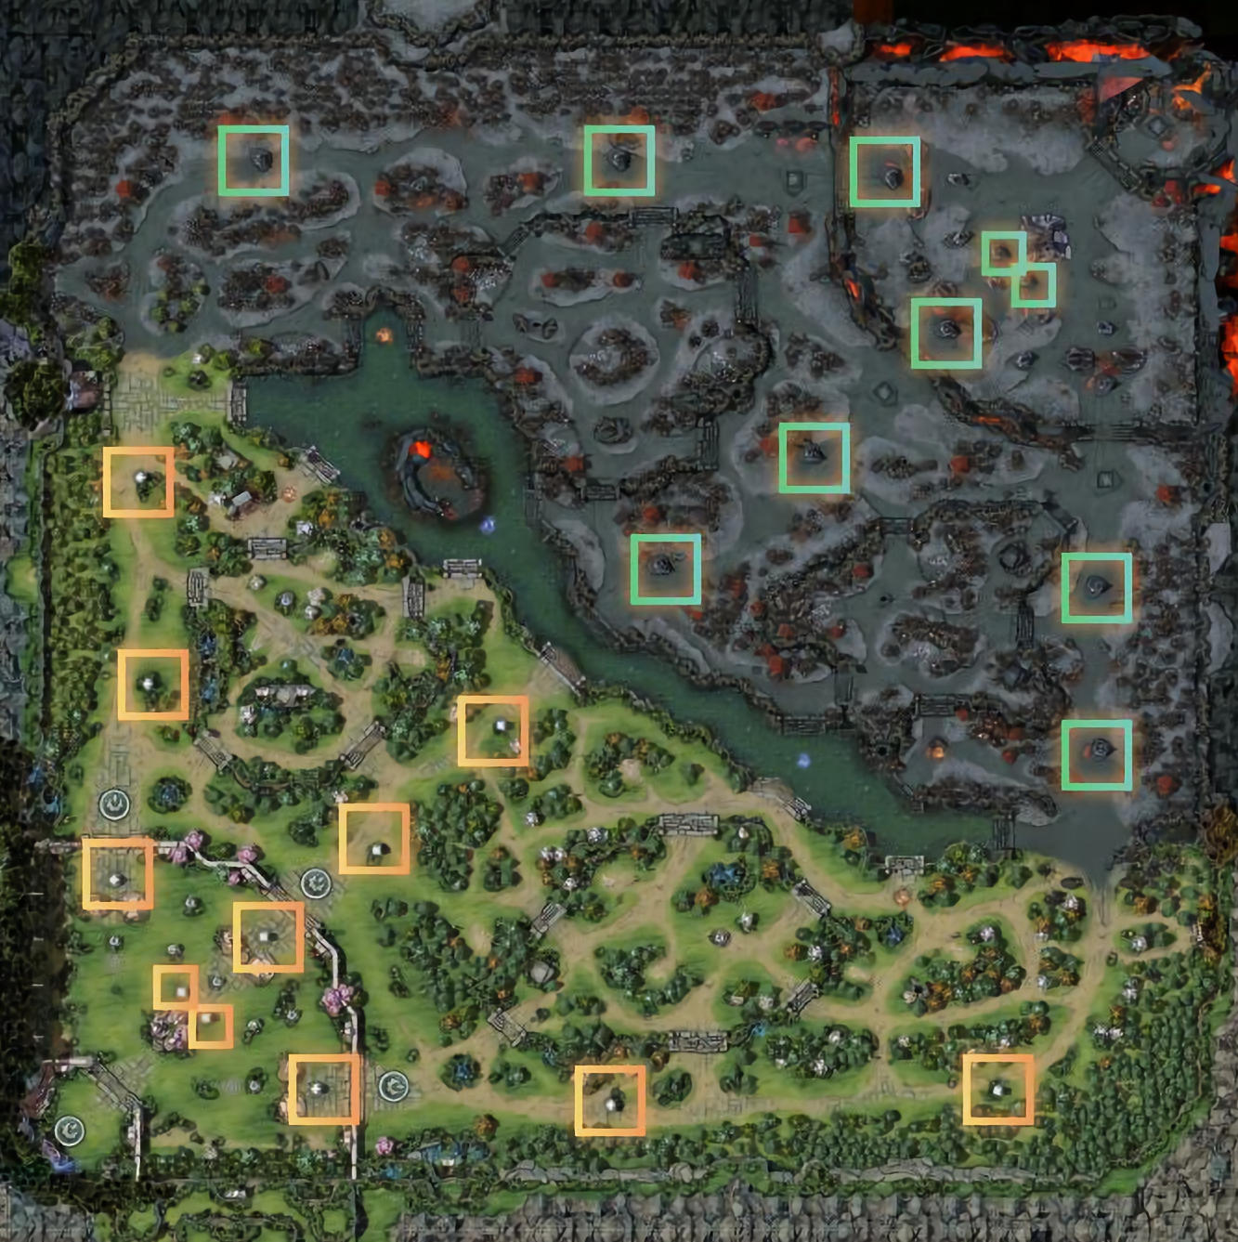
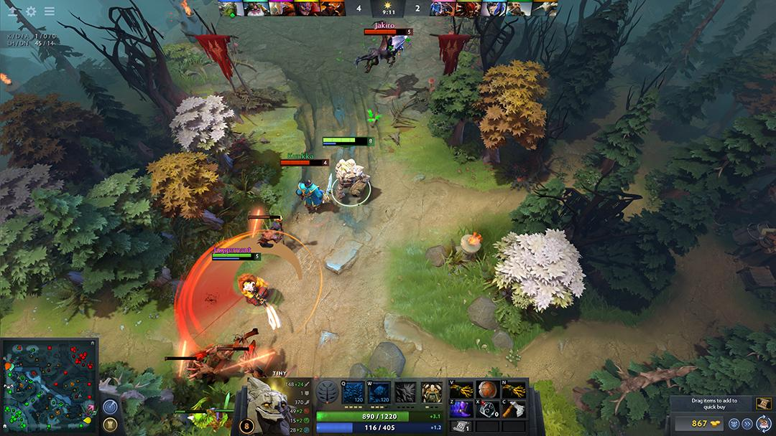
Краткий ликбез по игре Dota 2:
Факультет компьютерных наук,
ОП «МОВС»
Предсказательная модель для Dota 2
Горбач Илья
Мустафин Фарид
Кучиев Александр
Dota 2 – многопользовательская командная компьютерная игра в жанре MOBA.
Игра изображает сражение на карте особого вида; в каждом матче участвуют две команды по пять игроков, управляющих разными «героями» — персонажами с различными наборами способностей и характеристиками.
Цель игры – уничтожить особое строение врага - «Ancient».
Рис. Карта игры
Dota 2 является крайне популярной игрой – ежегодно проводятся десятки турниров с призовым фондом в десятки-сотни тысяч долларов
Ежегодно проводится главный чемпионат по игре – The International. Призовой фонд турнира в 2021 году составил 40 млн. долларов.
Игра популярна так же среди обычных игроков - средний онлайн в игре составляет порядка 400-500 тысяч игроков.
Рис. Игровой процесс.

Slide 3
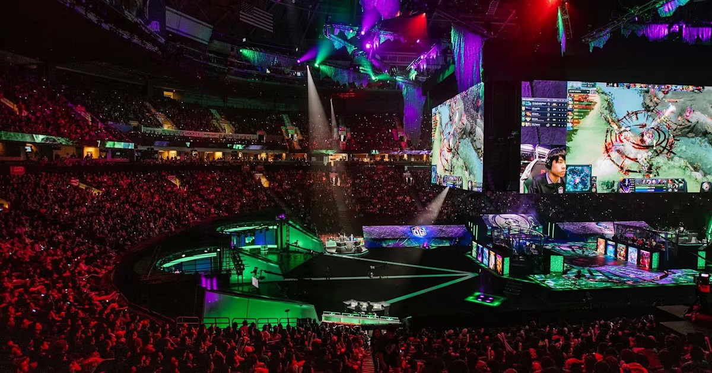
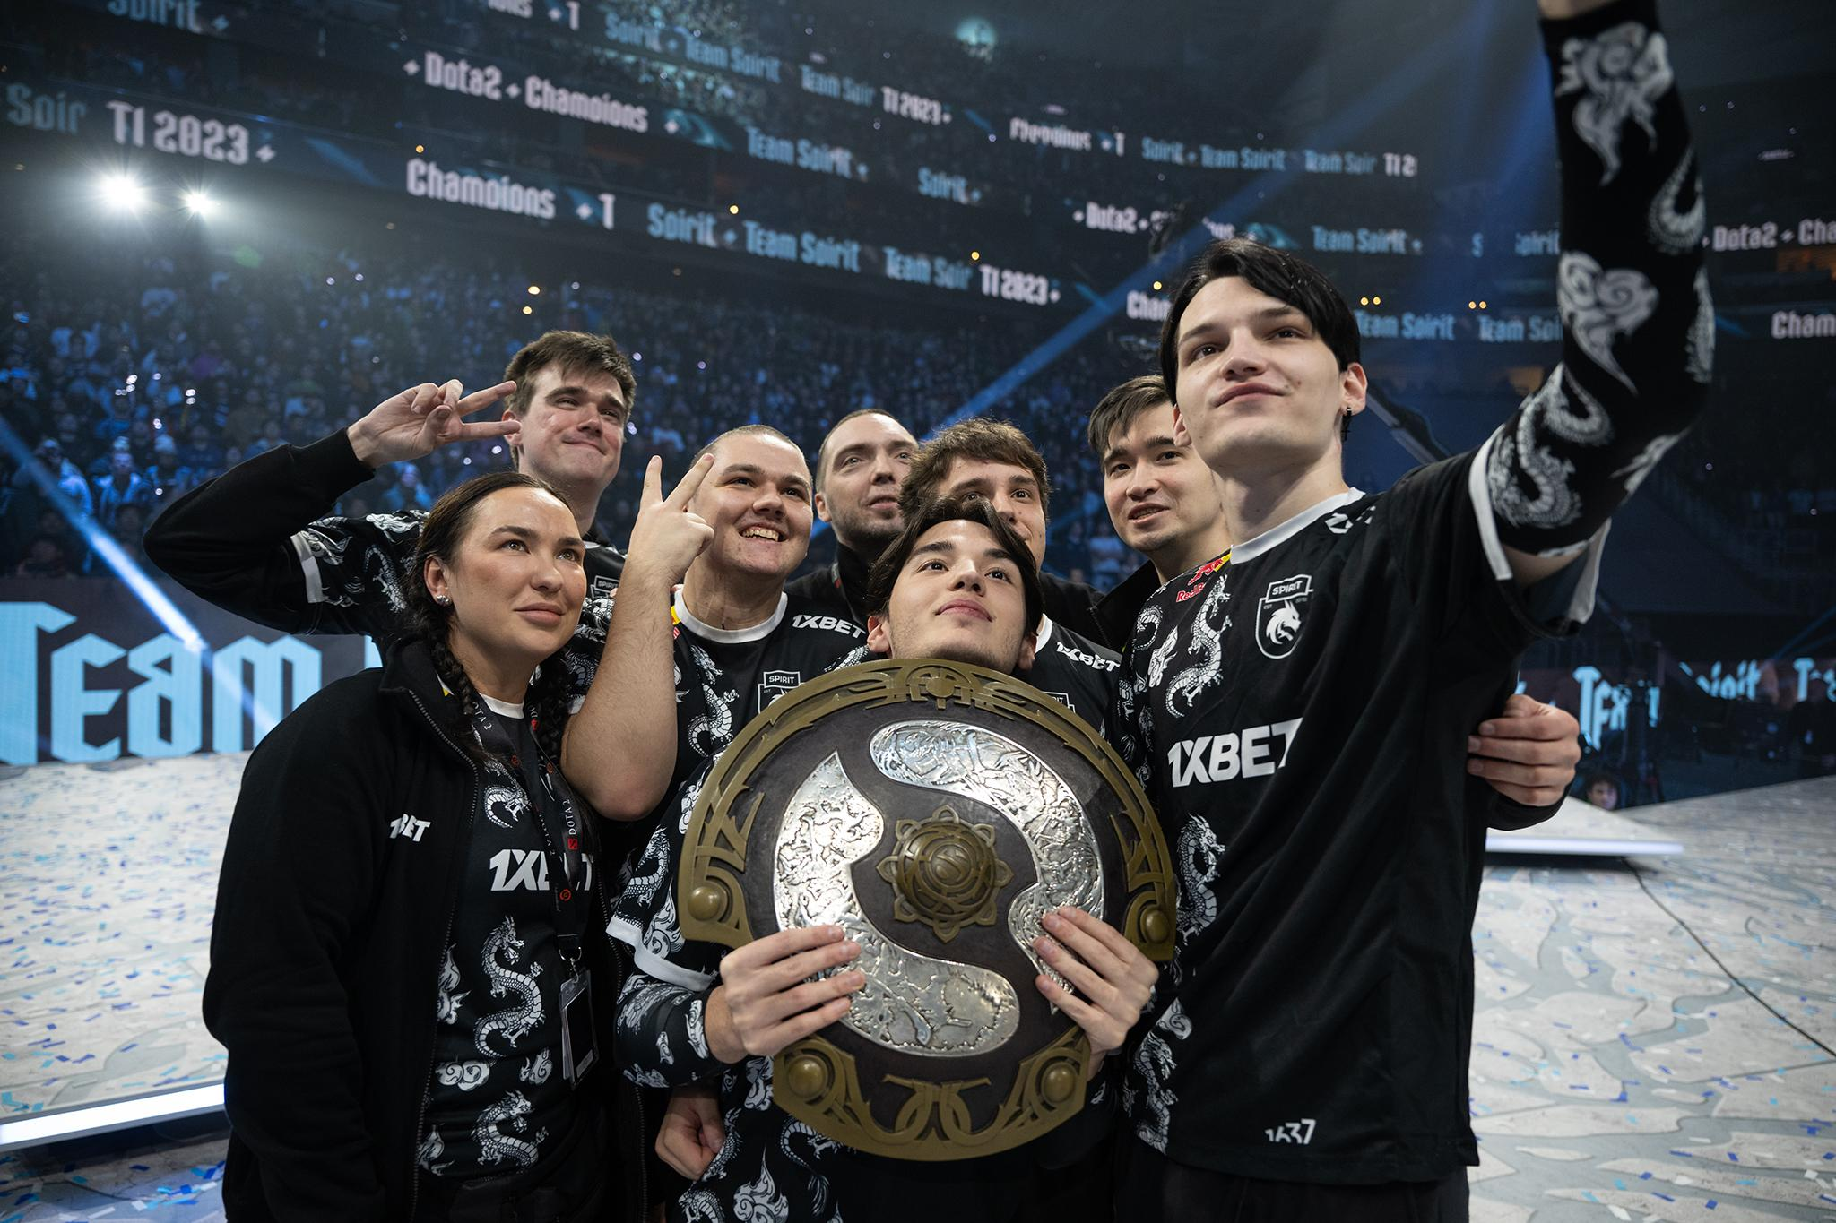
Факультет компьютерных наук,
ОП «МОВС»
Предсказательная модель для Dota 2
Горбач Илья
Мустафин Фарид
Кучиев Александр
The International 2019
Российская команда Team Spirit – 2-x кратный чемпион The International.

Slide 4
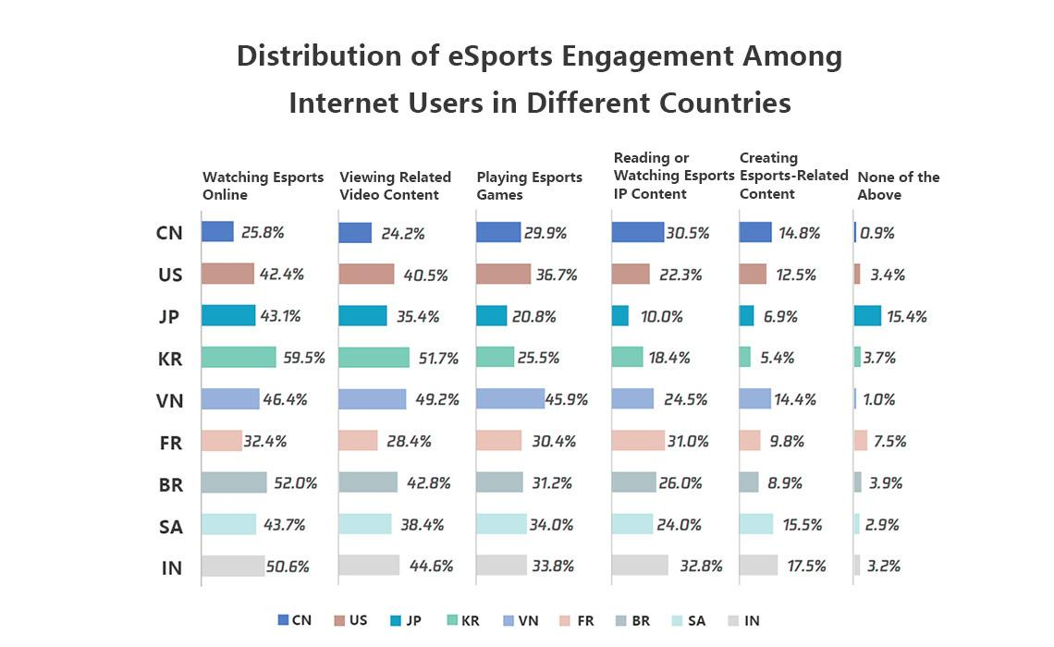
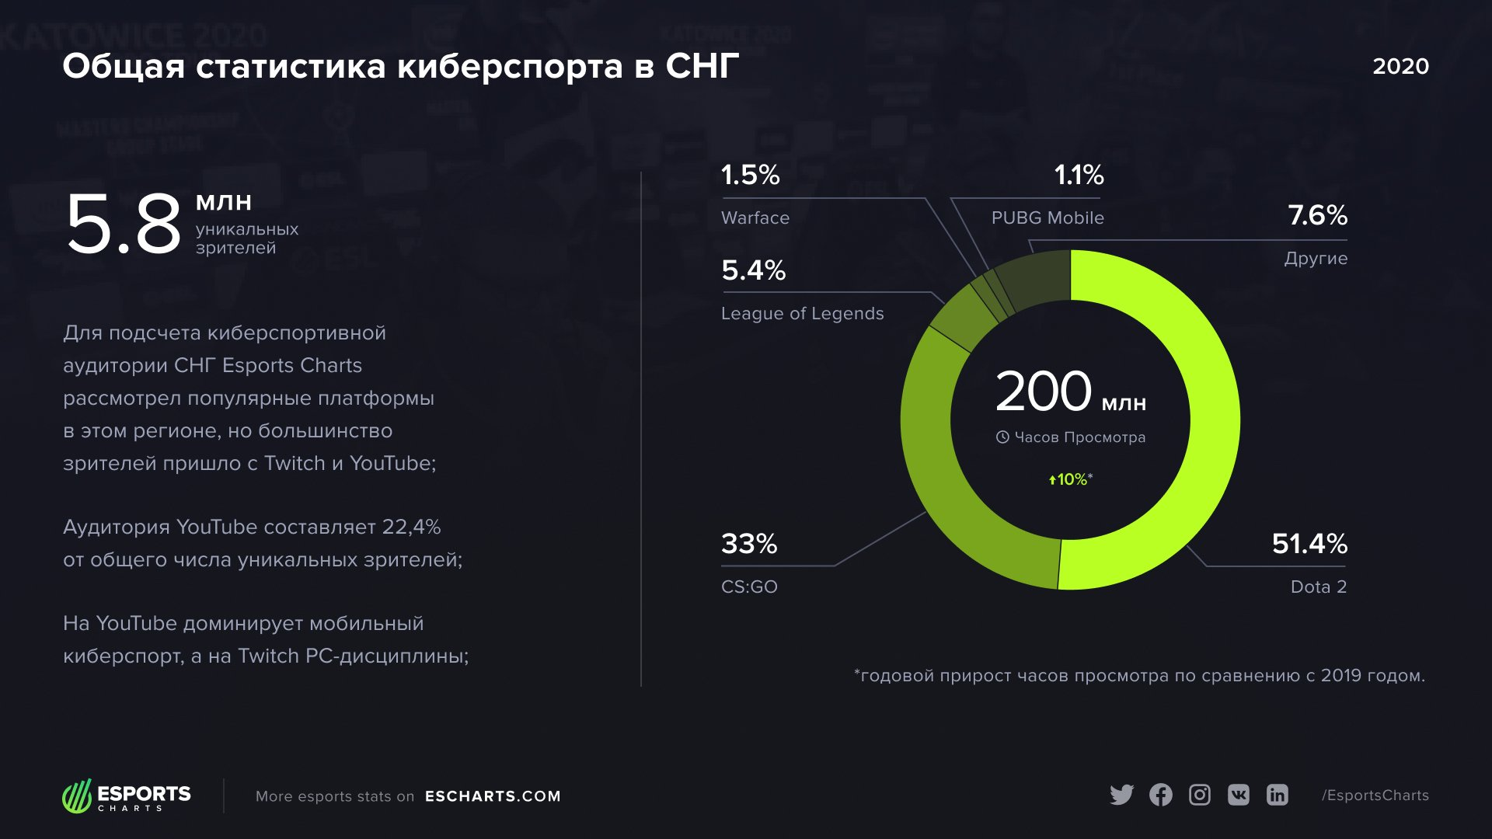
Актуальность работы:
Факультет компьютерных наук,
ОП «МОВС»
Предсказательная модель для Dota 2
Горбач Илья
Мустафин Фарид
Кучиев Александр
По прогнозам, в 2023 году глобальная аудитория киберспорта увеличится до 574 миллионов человек. Из них 283 миллиона будут являться основными энтузиастами киберспорта, а остальные 291 миллион будут случайными зрителями.
ТОП-5 киберспортивных игр по количеству часов просмотра в 2022-м году:
League of Legends — 611,77 млн часов
CS:GO — 448,4 млн часов
Mobile Legends: Bang Bang — 331,4 млн часов
Dota 2 — 313,6 млн часов
VALORANT — 283,4 млн часов

Slide 5
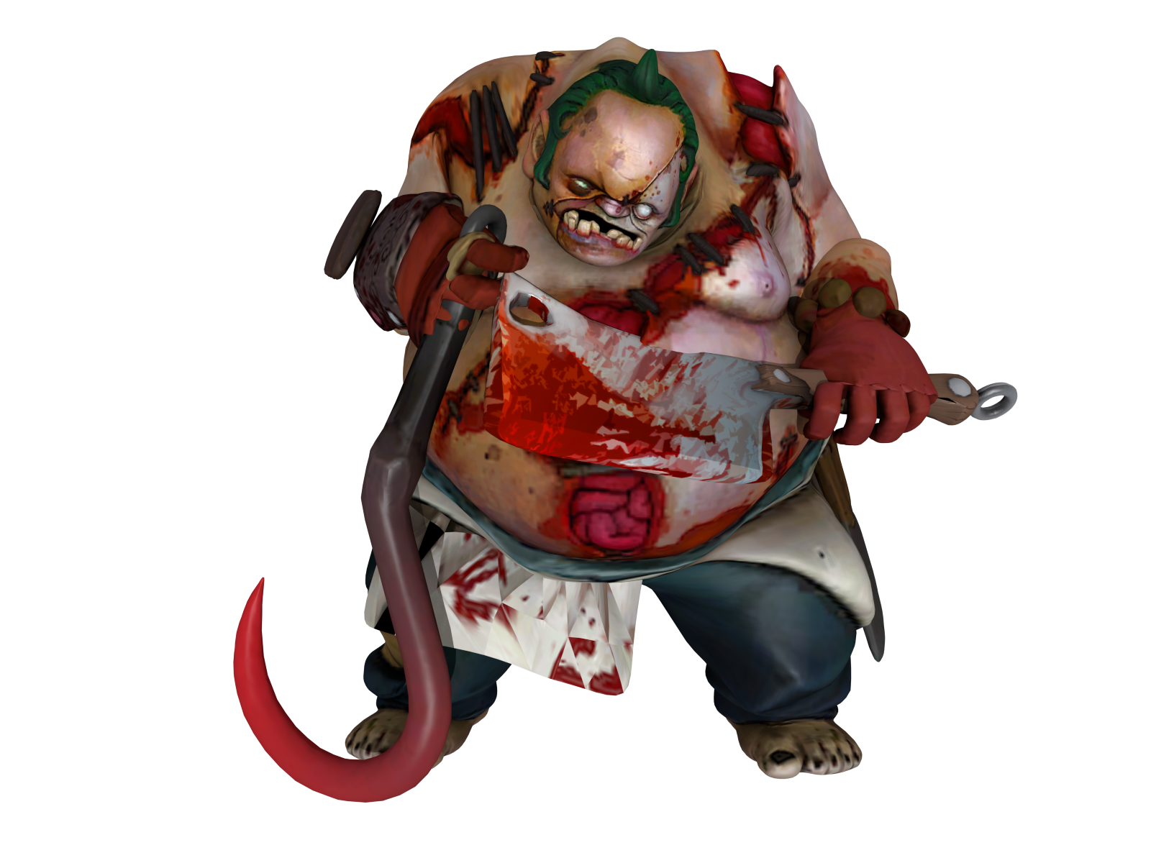
Реализация support-player system закрывающая основные потребности игроков:
Dota Pro Tracker + Dota Buff + Stratz
Выбор наиболее подходящих героев относительно своего и вражеского пика
Выбор покупки наиболее оптимальных предметов (итем билд) в зависимости игровой ситуации
Выбор наиболее оптимальной прокачки персонажа в течение всей игры
Вероятность победы команды исходя из внутриигровой ситуации
Факультет компьютерных наук,
ОП «МОВС»
Предсказательная модель для Dota 2
Горбач Илья
Мустафин Фарид
Кучиев Александр
Суть проекта

Slide 6
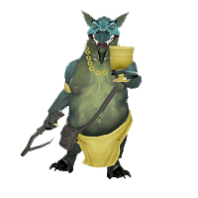
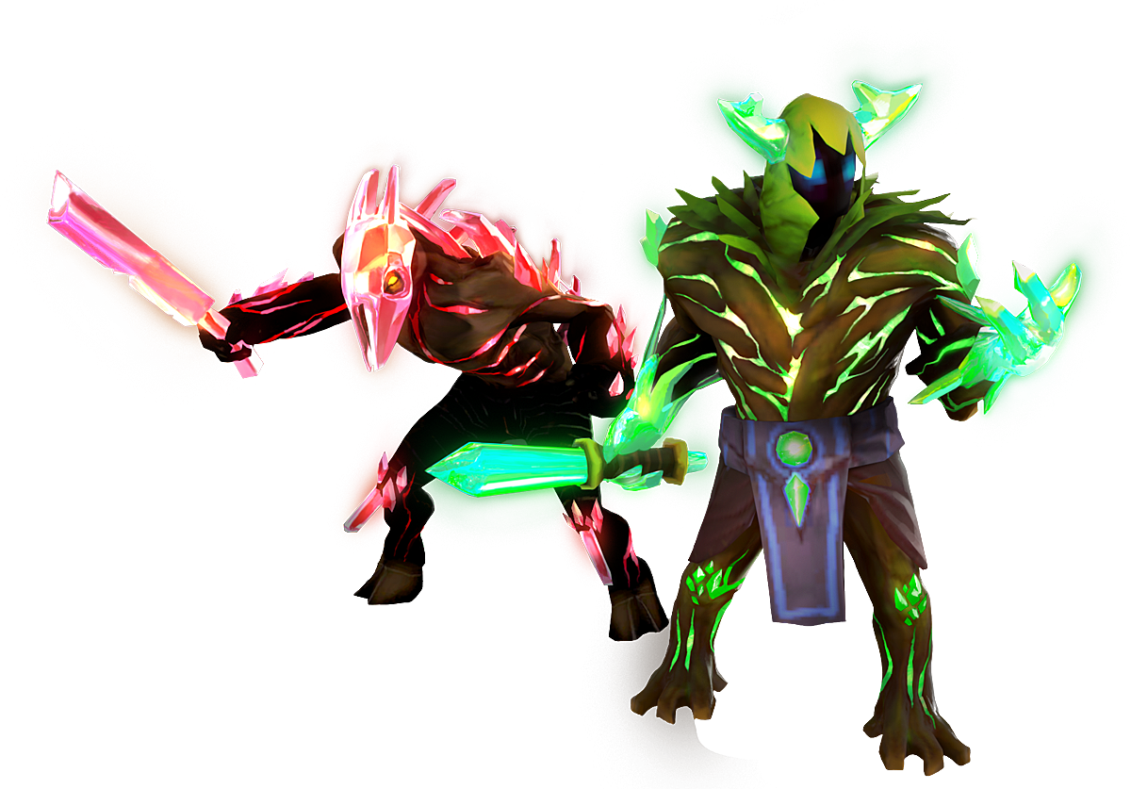
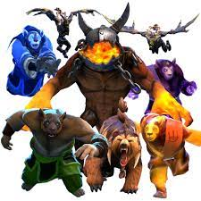
1. Сбор, обработка и анализ данных для построения модели машинного обучения для игры Dota 2. Построение модели машинного обучения для предсказания победы в текущий момент лайв матча 3. Разработка телеграмм – бота для вывода лайв статистики и предсказаний победы для выбранного матча 4. Разработка мобильного приложения для полного вывода статистики и предсказаний победы
Факультет компьютерных наук,
ОП «МОВС»
Предсказательная модель для Dota 2
Горбач Илья
Мустафин Фарид
Кучиев Александр
Описание задачи:

Slide 7
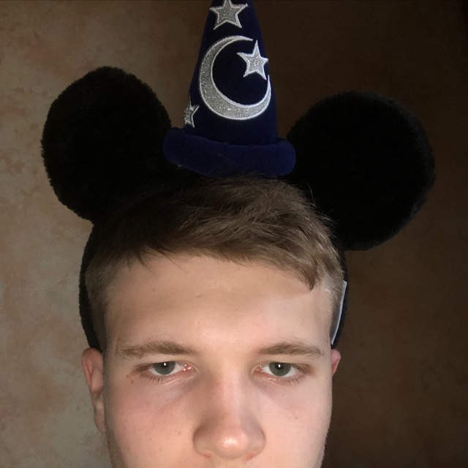
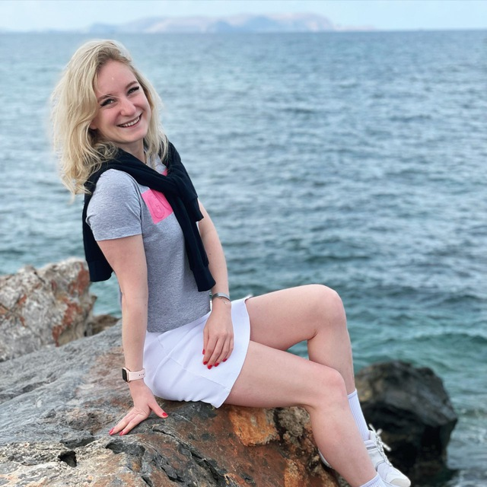
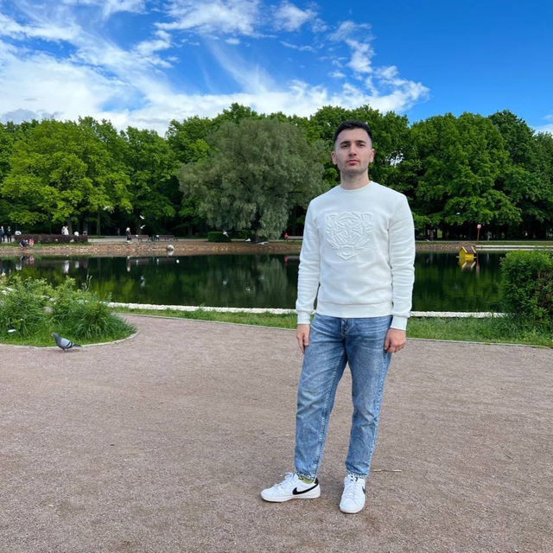
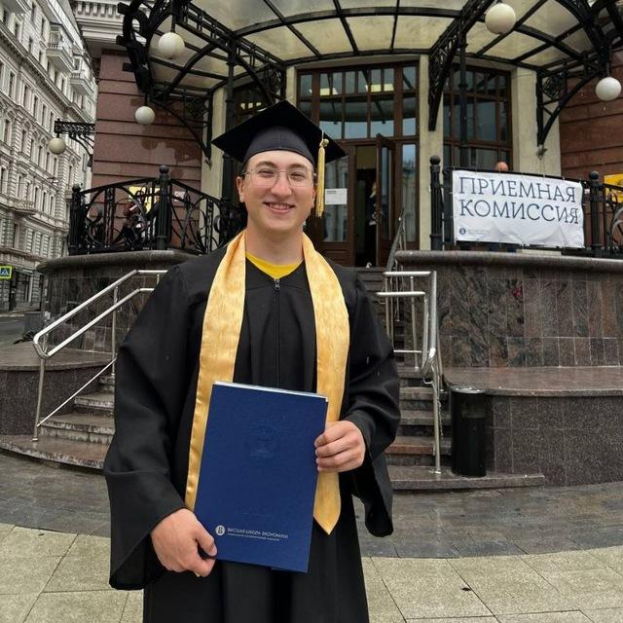
Состав нашей команды:
Факультет компьютерных наук,
ОП «МОВС»
Предсказательная модель для Dota 2
Горбач Илья
Мустафин Фарид
Кучиев Александр
Горбач Илья – разработчик архитектуры бд и алгоритмов для работы с данными
@paral1ax
Александр Кучиев – аналитик, разработчик и тестировщик модели машинного обучения
@ascetto
Мария Макарова
Куратор проекта
Мустафин Фарид – аналитик и разработчик телеграмм бота
@mariagolddd
@lanarich

Slide 8
Описание данных:
Факультет компьютерных наук,
ОП «МОВС»
Предсказательная модель для Dota 2
Горбач Илья
Мустафин Фарид
Кучиев Александр
Главными входными данными являются завершенные матчи Dota 2
Общие поля для матча:
"match_id": 123,
"barracks_status_dire": 0,
"barracks_status_radiant": 0,
"duration": 0,
"engine": 0,
"first_blood_time": 0,
"game_mode": 0,
"human_players": 0,
"leagueid": 0,
"lobby_type": 0,
"radiant_gold_adv": [0],
"radiant_score": 0,
Общие поля для игрока:
"tower_status_dire": 0,
"tower_status_radiant": 0,
"version": 0,
"replay_salt": 0,
"series_id": 0,
"series_type": 0,
"radiant_team": { },
"dire_team": { },
"league": { },
"skill": 0,
"radiant_win": true,
"radiant_xp_adv": [0]
Предметы
Золото в минуту
Опыт в минуту
Убийства
Смерти
Помощи
Позиция
Статус отключения от игры
Добивания крипов
И тд

Slide 9
Сбор данных:
Факультет компьютерных наук,
ОП «МОВС»
Предсказательная модель для Dota 2
Горбач Илья
Мустафин Фарид
Кучиев Александр
Анализ существующих сервисов, предоставляющих API со статистикой Dota 2 матчей.
Написание скрипта, для получения данных:
Пробегается по всем последним сыгранным матчам выбранного ранга.
С помощью Rest API сервиса OpenDota получаем id таких сыгранных матчей
Кладем их в MongoDB
Достаем из MongoDB id сыгранных вчера матчей (сделано, чтобы Stratz успел обработать новые матчи)
С помощью GraphQL делаем запрос в сервис Stratz и оттдуа получаем расширенную статистику по матчам (Так сделано, потому что OpenDota разрешает только 2к бесплатных запросов в день, а Stratz – 10к)
Кладем полные данные по матчу в другую коллекцию MongoDB (60к матчей весят 500 Гб)
Написание скрипта, для обработки данных в приемлемый табличный вид:
Каждый матч был разбит на n объектов, где n – количество минут в матче. То есть 1 матч длинною в 40 минут превращается в 40 объектов. Это сделано, чтобы избавиться от вложенных поминутных массивов
Такой трюк помог увеличить выборку с 100к матчей, до 4 миллионов поминутных объектов
Теперь мы имеем табличные данные без вложенных массивов. Каждый объект хранит в себе информацию о ситуации на карте на определенной минуте матча. Всего получилось порядка 200 признаков

Slide 10
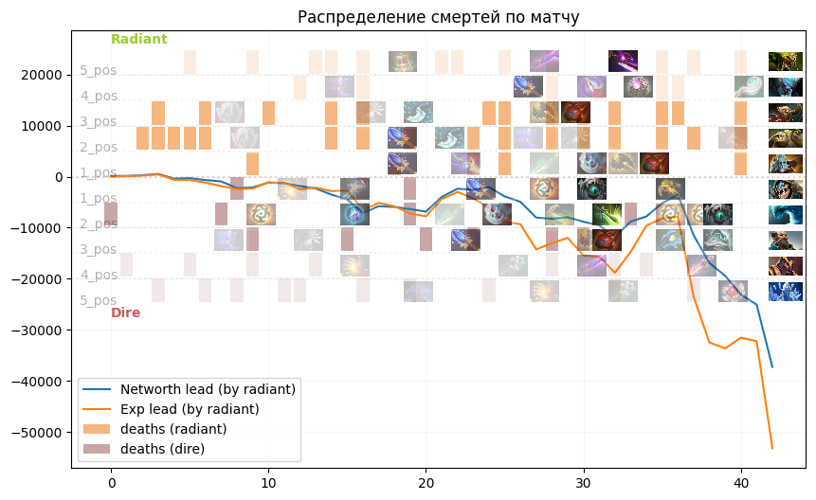
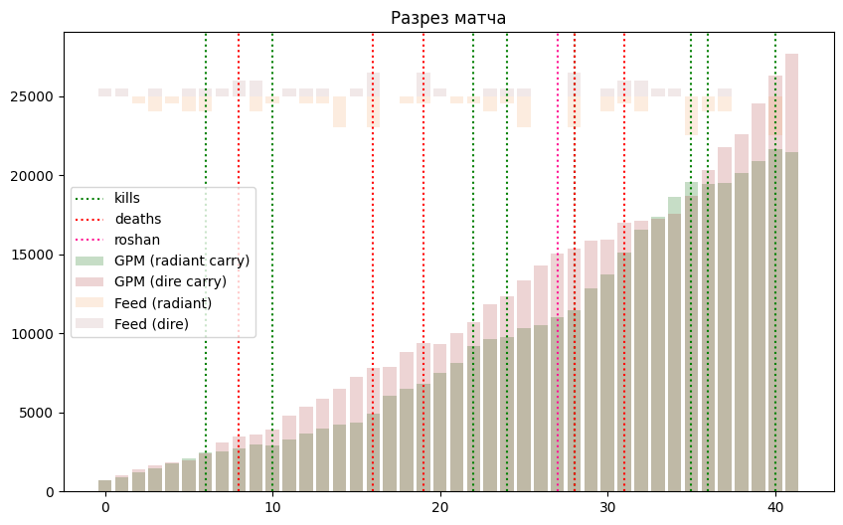
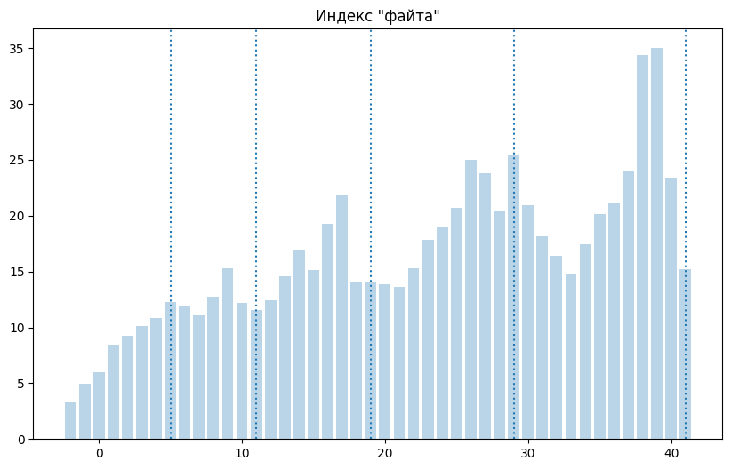
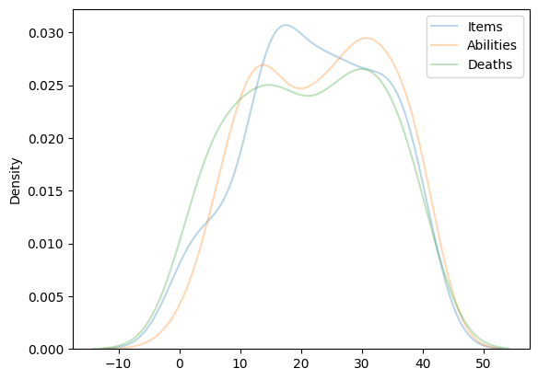
EDA:
Факультет компьютерных наук,
ОП «МОВС»
Предсказательная модель для Dota 2
Горбач Илья
Мустафин Фарид
Кучиев Александр

Slide 11
Описание модели:
Факультет компьютерных наук,
ОП «МОВС»
Предсказательная модель для Dota 2
Горбач Илья
Мустафин Фарид
Кучиев Александр
Были обучены две модели:
CatBoostClassifier со следующими гиперпараметрами:
iterations=200
learning_rate=0.2
depth=5
min_child_samples=10,
custom_loss=['AUC', 'Accuracy'],
boosting_type='Ordered',
bootstrap_type='Bayesian',
objective='CrossEntropy')
Гиперпараметры подбирались с помощью Optuna
accuracy score на отложенной выборке составил 0.76
ROC-AUC на отложенной выборке составил 0.86
RandomForestClassifier со следующими гиперпараметрами:
n_estimators=300
min_samples_split=39
min_samples_leaf=18
max_features='sqrt'
max_depth=20
bootstrap=True
Гиперпараметры подбирались с помощью RandomizedSearchCV
accuracy score на отложенной выборке составил 0.76
ROC-AUC на отложенной выборке составил 0.84

Slide 12
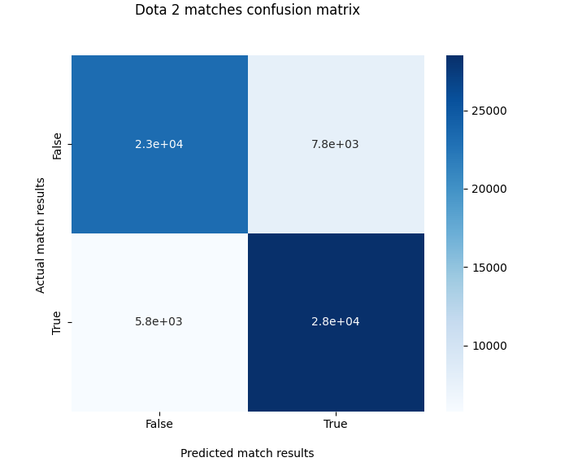
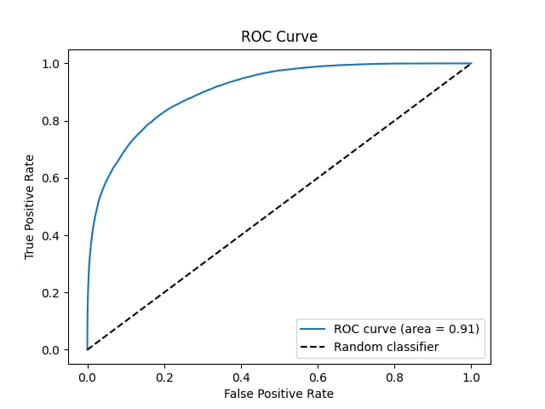
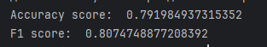
Результаты модели:
Факультет компьютерных наук,
ОП «МОВС»
Предсказательная модель для Dota 2
Горбач Илья
Мустафин Фарид
Кучиев Александр
Для проверки качества модели бинарной классификации были выбраны следующие метрики:
Accuracy = 0.79
ROC-AUC = 0.8
F1 - score = 0.91

Slide 13
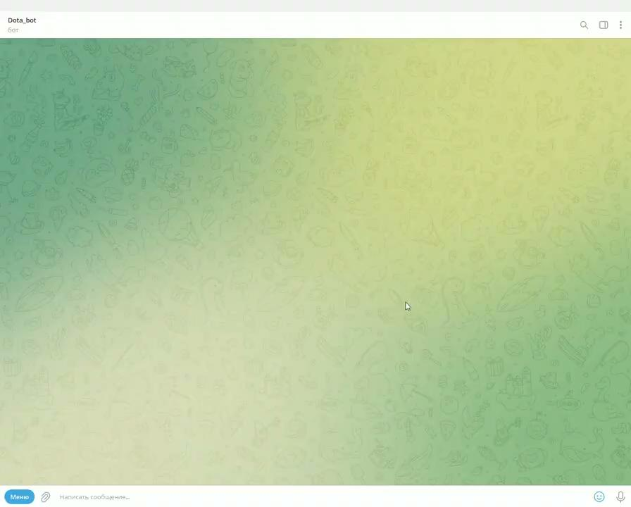
Первичная реализация:
Факультет компьютерных наук,
ОП «МОВС»
Предсказательная модель для Dota 2
Горбач Илья
Мустафин Фарид
Кучиев Александр

Slide 14

Факультет компьютерных наук,
ОП «Программная инженерия»
<Тема выпускной квалификационной работы>
<Фамилия, И.О. студента>

